Slide 1

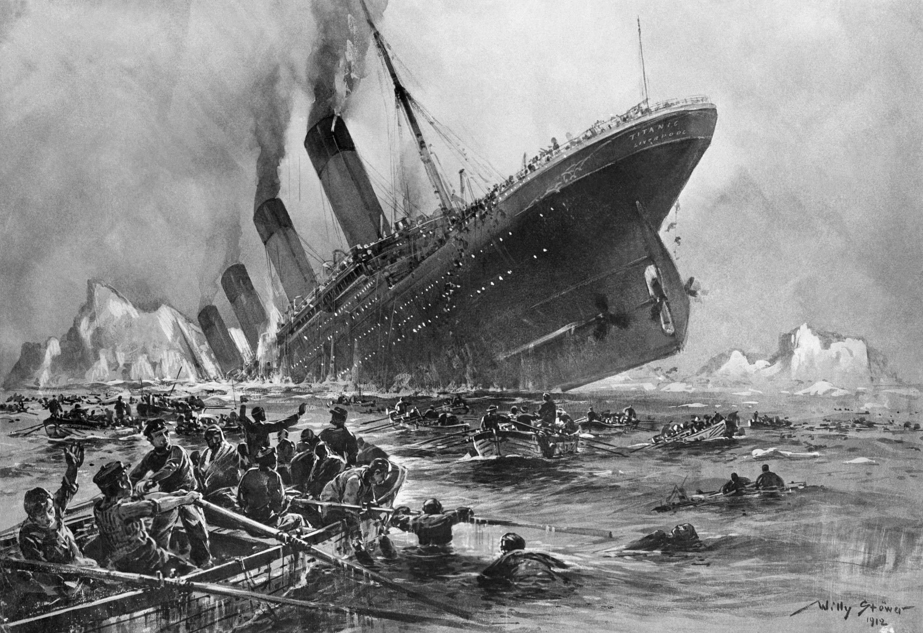


Titanic
SKIPIÐ ÓSÖKVANDI

Slide 2
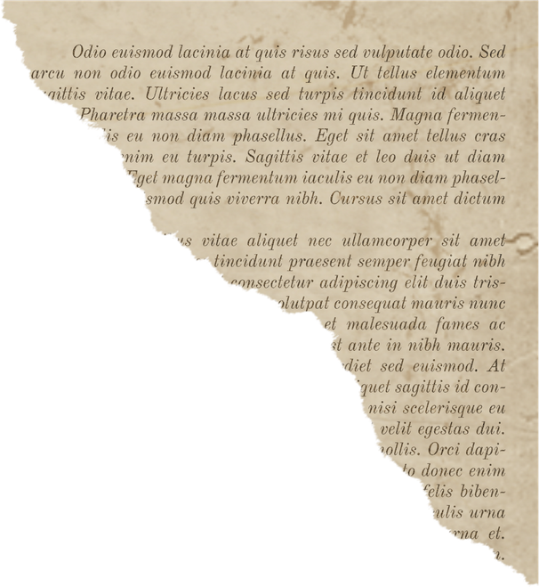
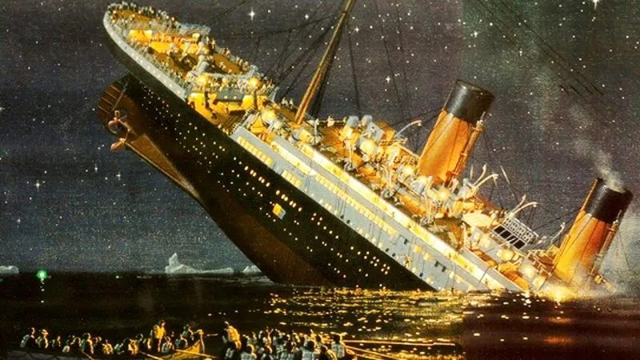
Kynning
Einu sinni, fyrir meira en hundrað árum, sigldi risastórt skip út á dimmt og djúpt haf. Skipið hét Titanic, og fólk hvíslaði að það væri svo sterkt að ekkert gæti stöðvað það. En hafið á sín eigin leyndarmál…

Slide 3

Verkefni 1
  Hafið stílabókina opna og svarið þessum spurningum um leið og þið getið:
    Hvað merkir að vera ósökkvandi?
    Hvað merkir nafn Titanic?
    Hvað er stéttaskipting
    Hvað voru margir í hverju farrými?
    Hvað merkir að fara uppá dekk?
    Hver var Robert Spadden?
    Hver var Frank John William Goldsmith Jr.?

Slide 4
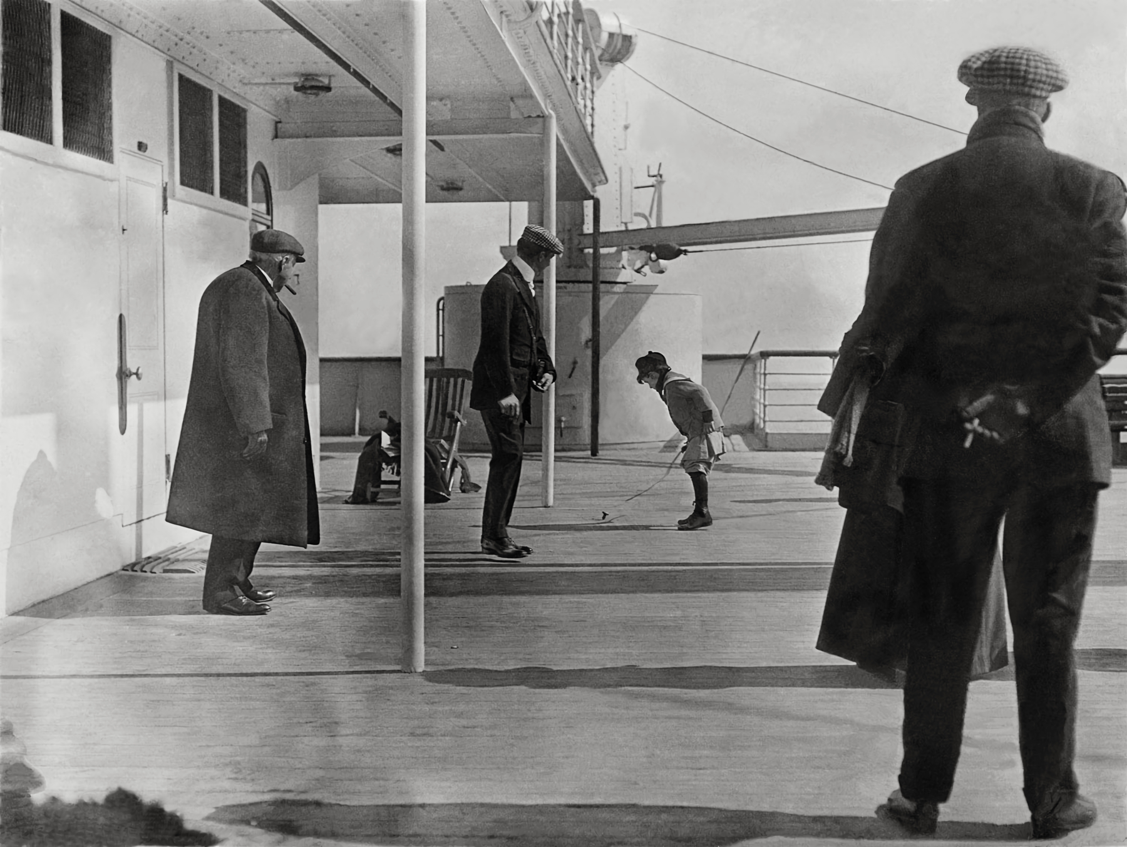
Robbert Spadden

Slide 5
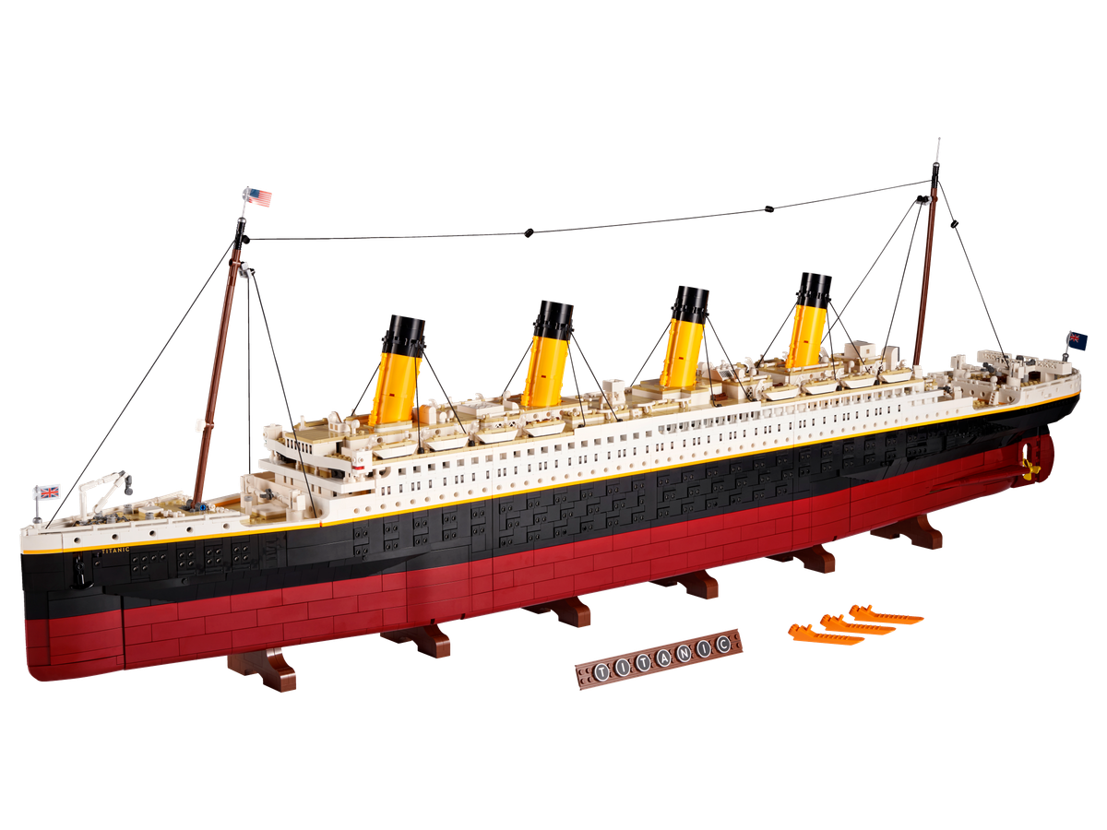
Eftir hlustun:
Finnið ykkar hóp.
Farið yfir svörin ykkar

Slide 6
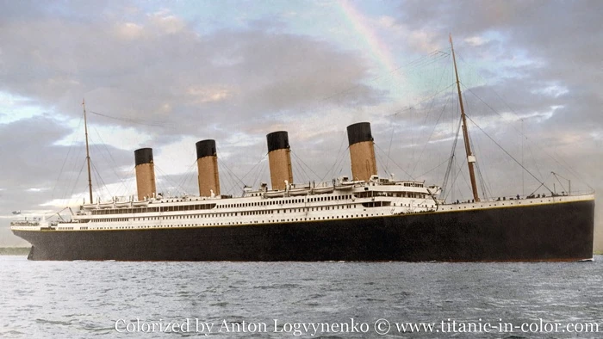
Verkefni 2
  Teiknið skipið Titanic í bókina ykkar eða á blað.
  Hafið vélarrýmið neðst, skiptið því sem eftir er í farrýmin 3.

Slide 7
Verkefni 2
  Hafið stílabókina opna og svarið þessum spurningum um leið og þið getið:
    Hversu mörg börn voru á Titanic?
    Hver voru fyrstu viðbrögð margra þegar Titanic klessti á ísjakann?
    Hvað merkir að vera í forgangi?
    Hvað varð um Ruth Becker?
    Hvers vegna ætli margir björgunarbátar hafi farið af stað hálf tómir?
    Hversu mörg börn lifðu af Titanic slysið?
    Hvers vegna dóu fleiri börn af 3. farrými en hinum tveimur?

Slide 9
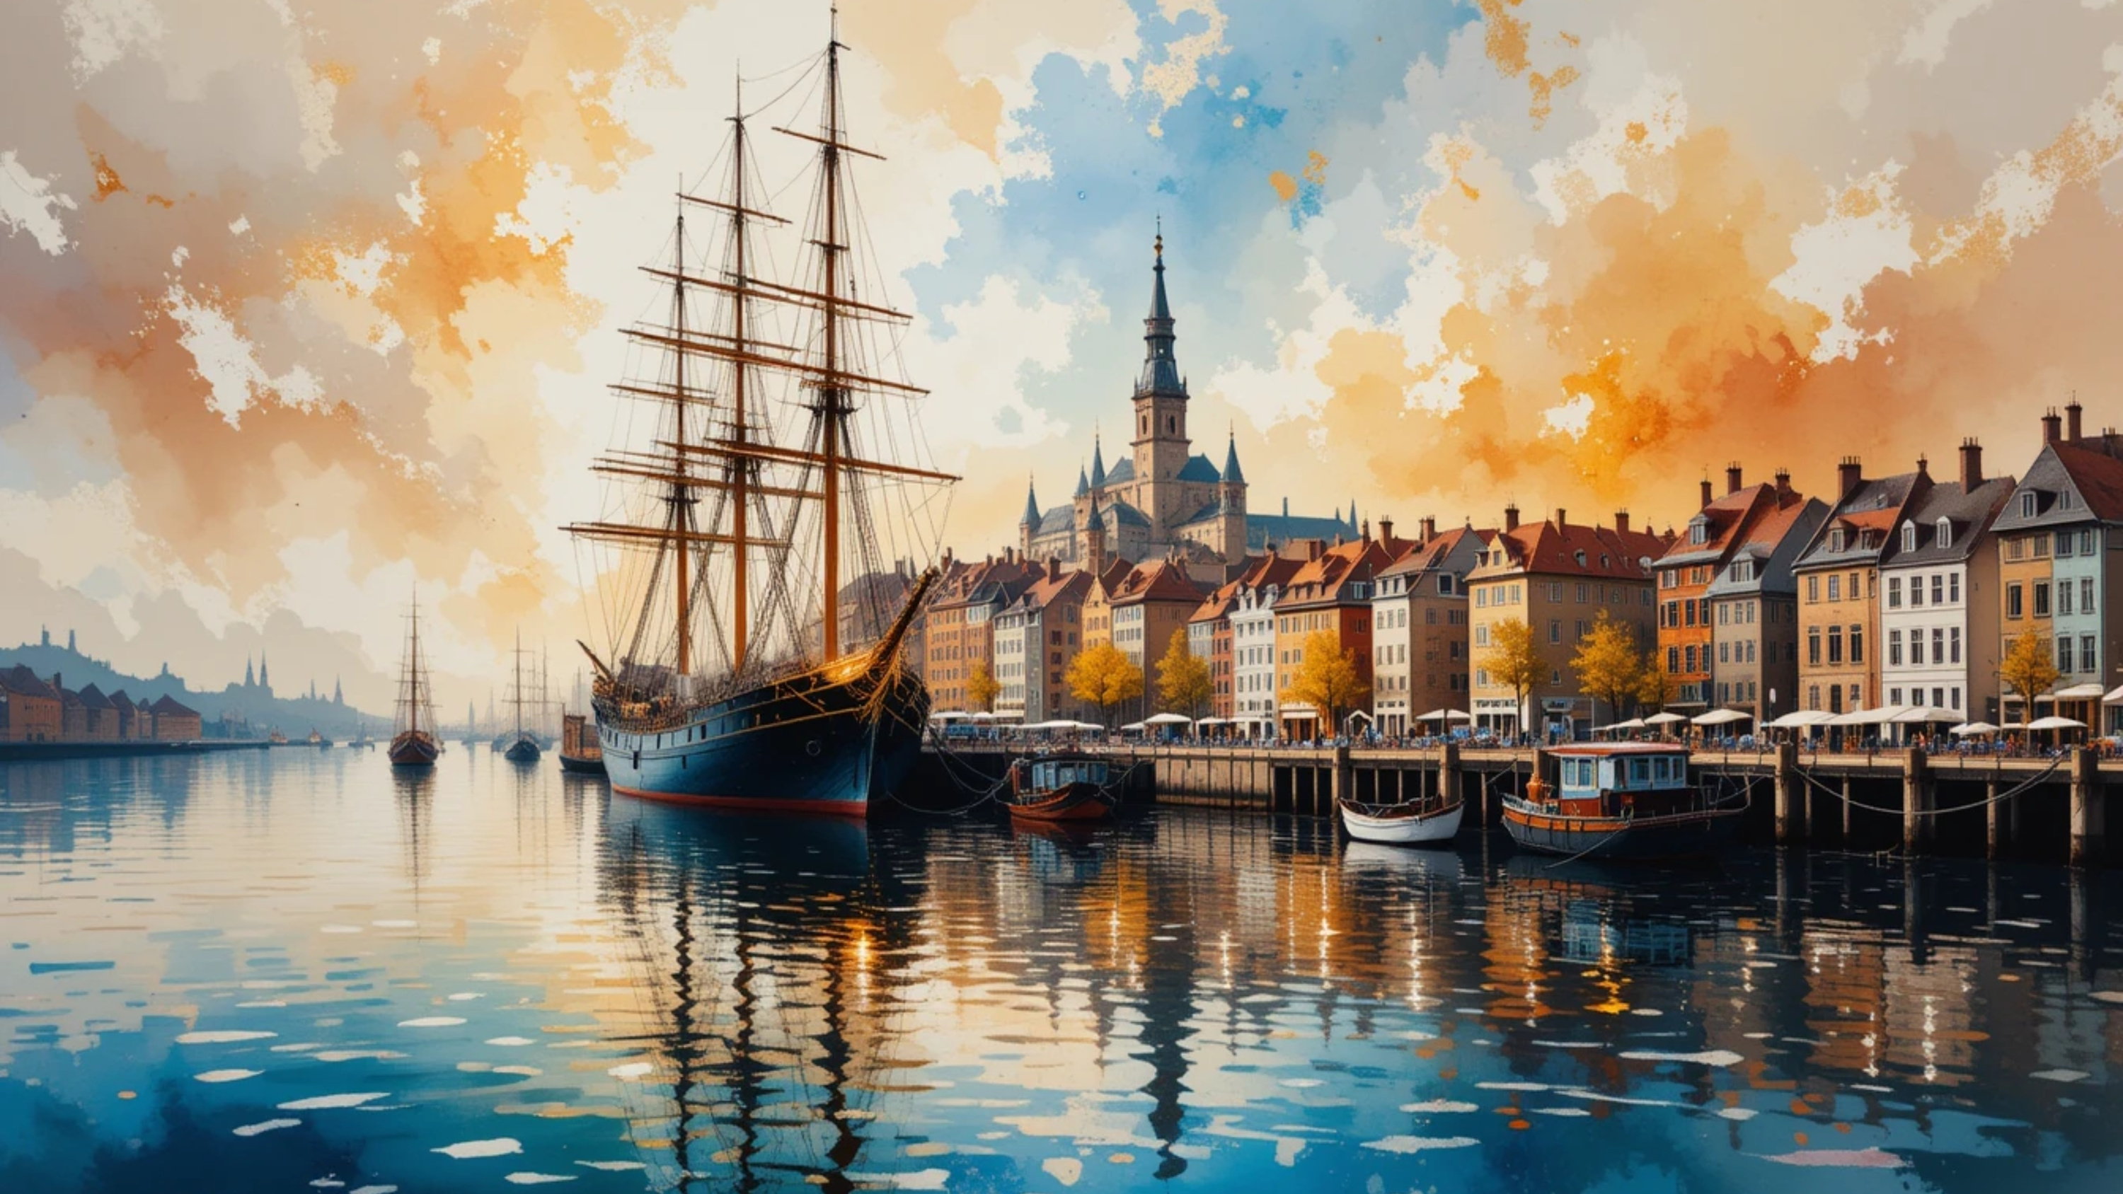
Heimildir
Dæmi:
Ef við fáum upplýsingarnar úr þessu podcasti:
Rúv. Þorgerður Ása Aðalsteinsdóttir. 2022. Börnin á Titanic.
Ef þetta er wikipedia:
Titill efnis. (ártal, dagur. mánuður). Wikipedia. www.xx
Gervigreind:
OpenAI. (2026). ChatGPT
Heimildir eru upplýsingar sem við finnum á netinu, í bókum og frá öðru fólki.
Við þurfum að halda utan um þessar heimildir til þess að “sanna” fyrir öðrum að það sem við segjum og skrifum sé rétt.

Slide 10
Verkefni 1
Dæmi:
Ef við fáum upplýsingarnar úr þessu podcasti:
Rúv. Þorgerður Ása Aðalsteinsdóttir. 2022. Börnin á Titanic.
Ef þetta er wikipedia:
Titill efnis. (ártal, dagur. mánuður). Wikipedia. www.xx
Gervigreind:
OpenAI. (2026). ChatGPT
Klárið myndina ykkar af Titanic
Aflið ykkur upplýsinga um Titanic. Hvað viljið þið vita?
Skrifið a.m.k. 5 staðreyndir um skipið inn á myndina.
Skrifið neðst hvaðan þið funduð þessar upplýsingar

